Slide 1
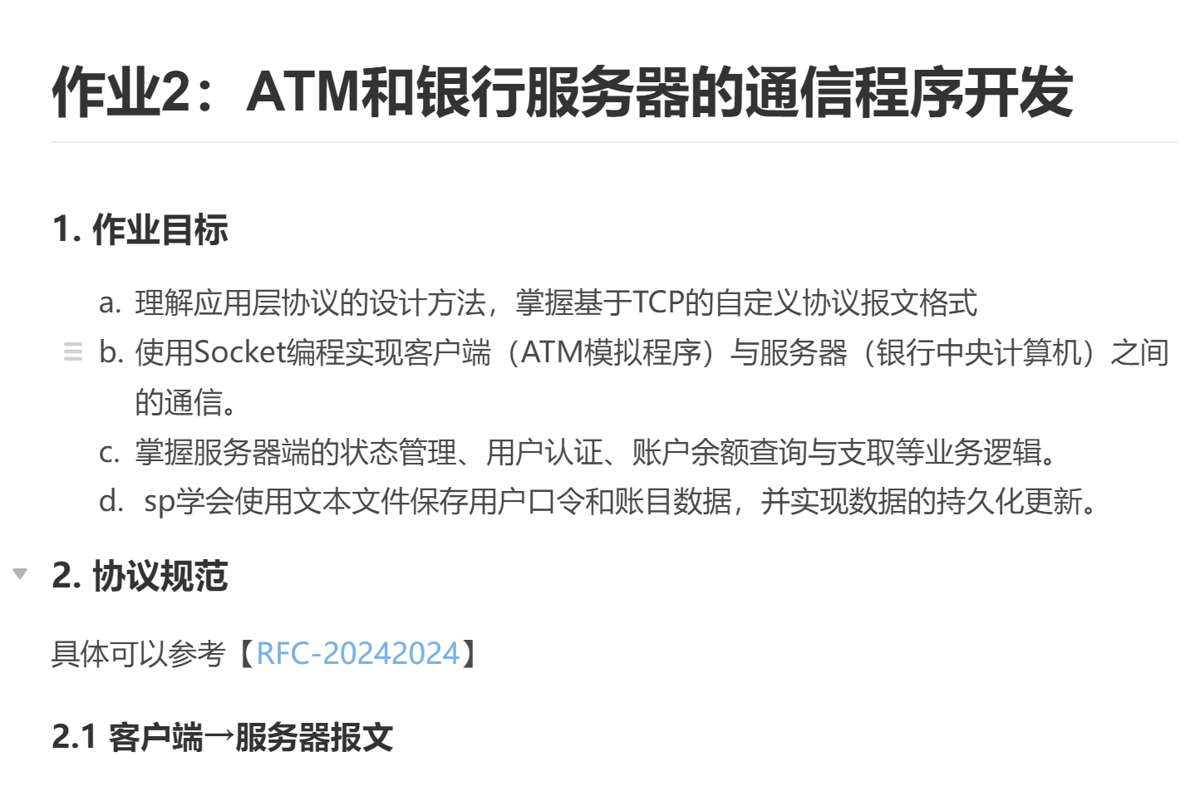

Assignment2: ATM和银行服务器的通信程序开发
作业任务书
https://shimo.im/docs/dPkpdXgeNQueEKkO 可复制链接后用浏览器或石墨文档 App 打开
微信、石墨 App 扫码
page

Slide 2


Assignment2: ATM和银行服务器的通信程序开发
ATMClient.java
ATMServer.java
ATMClient.class
ATMServer.class
users.txt
balance.txt

Slide 3
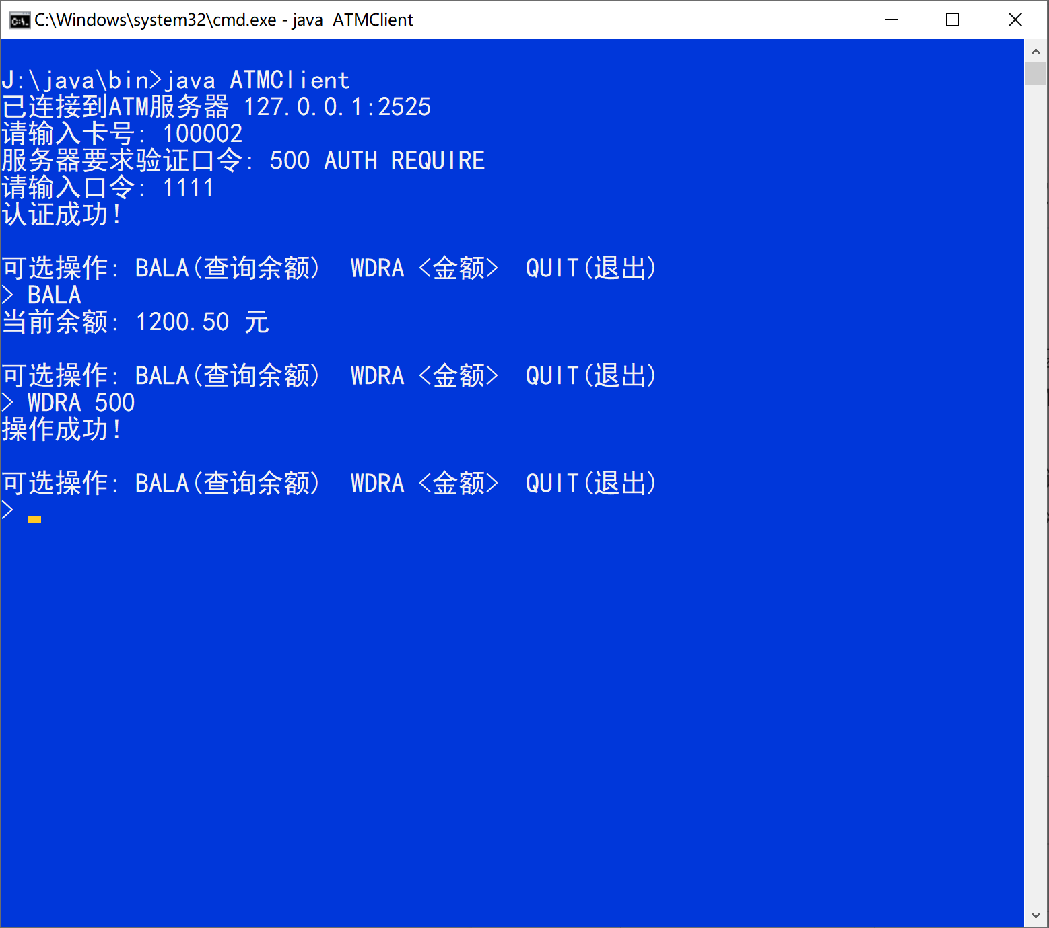
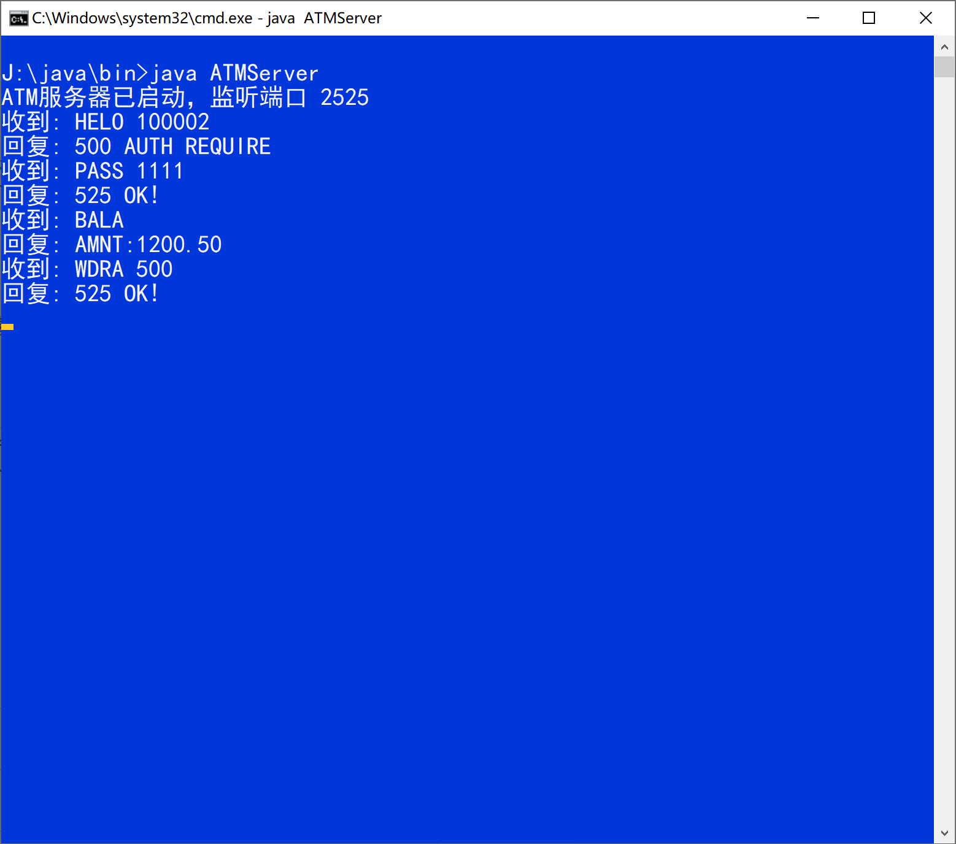
Assignment2: ATM和银行服务器的通信程序开发

Slide 4
Assignment2: ATM和银行服务器的通信程序开发

Slide 5
Assignment2: ATM和银行服务器的通信程序开发
服务器端
在运行时候由管理员设定端口号
J:\java\bin>java ATMServer 20245
ATM服务器已启动，监听端口 20245

Slide 6
Assignment2: ATM和银行服务器的通信程序开发
客户端端
在运行时候由设定服务器和端口号
J:\java\bin>java ATMClient 192.168.0.12 20245
已连接到ATM服务器 192.168.0.66:20245
请输入卡号:

Slide 7
Assignment2: ATM和银行服务器的通信程序开发
报告模板
不提供模板，认真读作业任务书
作业时间线：
第2次实验课：发布作业任务书
第3次实验课：安排45分钟进行分组测试
第4次实验课：安排45分钟进行交叉测试
第5次实验课：查漏补缺，完成并提交作业报告

Slide 8
作业2测试
组内测试
Alice:
设定端口，运行服务器端程序
查阅服务器IP告知Bob
Bob
运行客户端程序
连接服务器
登录/认证
查询
取款
退出
J:\java\bin>Ipconfig
Windows IP 配置
以太网适配器 以太网1
链接特定的DNS后缀. .
本地IPv6地址. . . . fe80::b858:edb.
IPv4地址 . . . . . 192.168.0.12
子网掩码. . . . . . 255.255.255.0
默认网关. . . . . . 192.168.0.1
J:\java\bin>

Slide 9

Q & A

